Slide 1
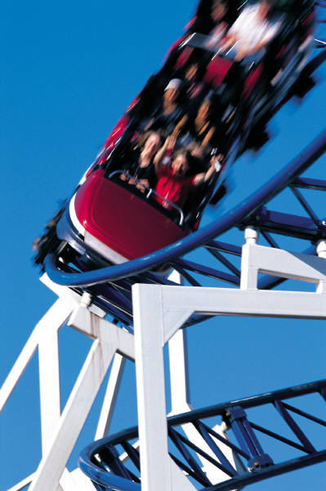
¿Cómo es la adolescencia similar a montar una montaña rusa?
1.
2.
3.
4.

Slide 2
Tareas de la Adolescencia
Desarrollar:
Un núcleo de identidad, valores y creencias
Capacidad de lidiar con emociones intensas
Estilo de personalidad y formas de Relacionarse con otros
Funcionamiento exitos (escuela, trabajo, hogar)
Disfrute y sentido de propósito en la vida
Respeto a sí mismo ya los demás
Expresión saludable de uno sentimientos y pensamientos
Aceptación de la responsabilidad por sus acciones y roles

Slide 3
La investigación dice. . .
Los adolescentes experimentan oscilaciones emocionales más amplias que los adultos.
Los adolescentes experimentan emociones negativas más frecuentes que los preadolescentes.
Los estados de ánimo de los adolescentes a menudo dependen de con quién se encuentran.
La mayoría de las emociones de los adolescentes no estaban asociadas con la pubertad, excepto por "estar enamorados".
El estrés es un factor en las variaciones de las emociones.

Slide 4
La investigación del cerebro nos dice. . .
Los adolescentes usan menos del área del cerebro involucrada en la empatía y la evaluación emocional al tomar decisiones.
Los adolescentes a menudo operan desde el "si se siente bien, hacerlo" parte del cerebro.
Los adolescentes a menudo no consideran las consecuencias.
Los adolescentes son menos capaces de
"leer" las emociones de los demás.

Slide 5
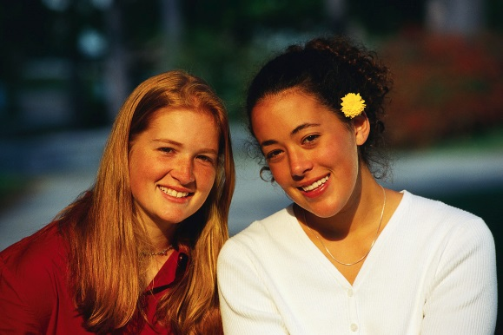
¿Cómo influyen estos factores en las emociones de los adolescentes?
Crecimiento físico:
Hormonas y pubertad:
Expectativas de los padres, maestros:
Influencia de los compañeros:
Influencia de los medios:
Mayor madurez y responsabilidad:
Experiencia de vida:

Slide 6
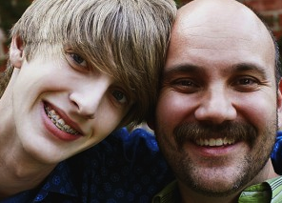
¿Cuál es la "buena noticia"?
La mayoría de los adolescentes son enérgicos, pensativos e idealistas.
La mayoría de los adolescentes tienen un profundo interés en lo que es justo y correcto.
Más jóvenes están involucrados en el servicio a sus comunidades.
La mayoría de los adolescentes quieren conexiones con padres y adultos de confianza.
Los jóvenes se están moviendo hacia las distintas personas que llegarán a ser.

Slide 7
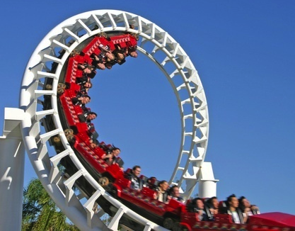
Gestión de las emociones
Entender una variedad de emociones fuertes es normal durante la adolescencia.
Trate de no tomar decisiones basadas en la emoción solo.
No actúe por impulso. Sé considerado.
Practique un estilo de vida saludable, incluyendo ejercicio regular, buena nutrición y evitar las drogas y el alcohol.
Conozca sus recursos: padres, cuidadores, consejeros, líderes religiosos.
Consulte a los que tienen su mejor interés en mente.

Slide 8
Habilidades de supervivencia
¿Qué recomendaciones tienen para los compañeros que quieren manejar emociones fuertes en formas positivas?
1.
2.
3.
4.
5.

